Slide 1
Audit Carrefour Express
Magasin : FOUCHANA
19 Aout 2020
M Souheil Draoui

Slide 2
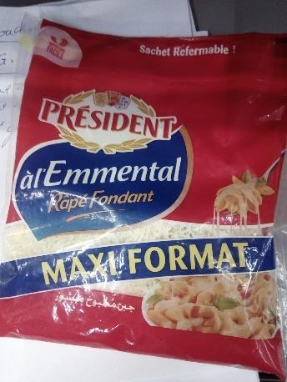
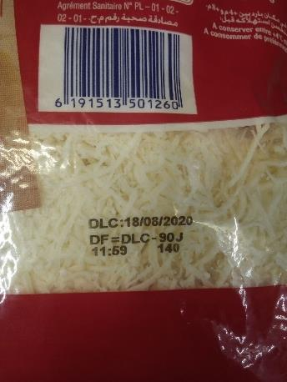
PLS: Présence d'un sachet de fromage râpé "Président à l'Emmental" périmé depuis le 18/08/2020.

Slide 3
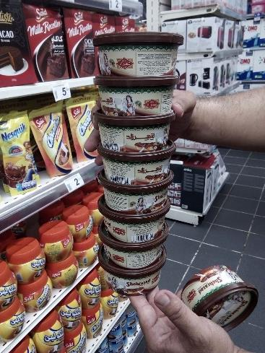
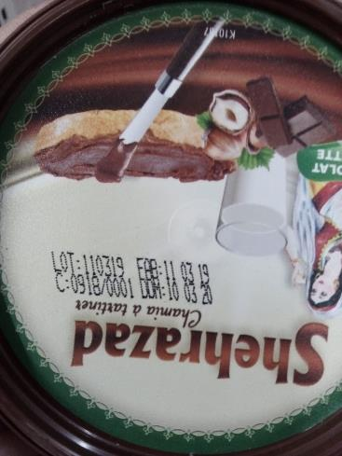
PGC: Présence de 8 pots de chamia shehrazad périmés depuis le 10/03/2020.

Slide 4


PGC: Exposition de 7 paquets de cornflex "Dino"périmés depuis le 12/04/2020.

Slide 5
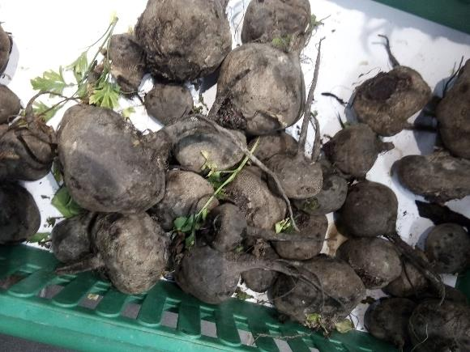
FLEG: La fraicheur des betteraves n'était pas satisfaisante.

Slide 6
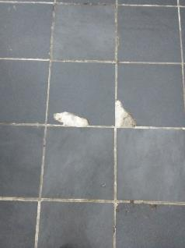
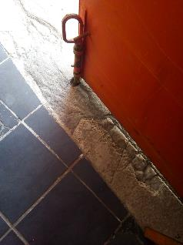
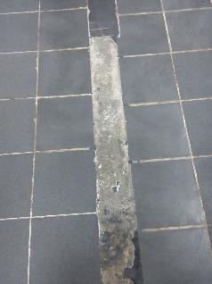
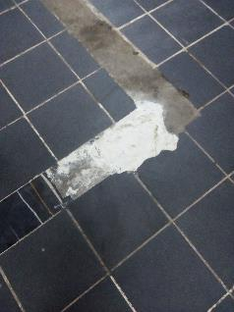
Réception: Le carrelage du sol était ébréché.

Slide 7
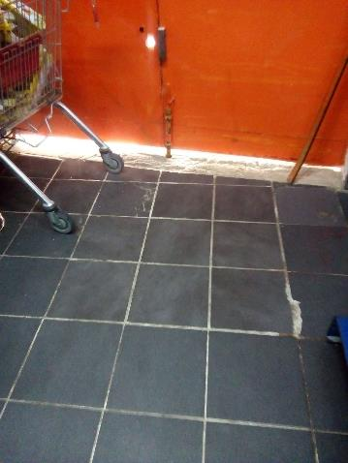
Réception: L’étanchéité de la porte était manquante.

Slide 8
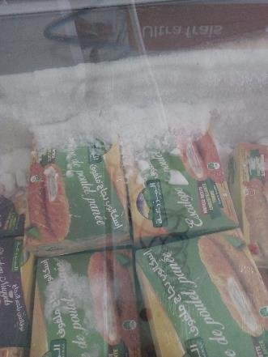
PLS: Développement de givre dans le congélateur horizontal d’exposition des produits surgelés.

Slide 9
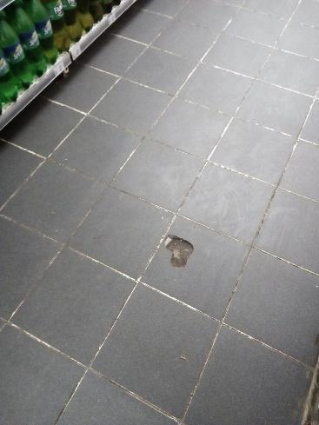
PGC: Le carrelage du sol de l'espace de vente était ébréché.

